Slide 1
문서 갱신 내용
A01 2018-08-03 초기문서
A02 2018-08-04 화면 설명 추가
A03 2018-08-13 화면 상세 설명 추가
A04 2018-08-17 현장 운영 화면 적용
A05 2018-08-24 Region 설정 화면의 영역 설명 방식 변경사항 설명 및 화면 추가
A06 2018-09-06 System 설정 화면의 머신 이름 설정 및 화면 추가

Slide 2
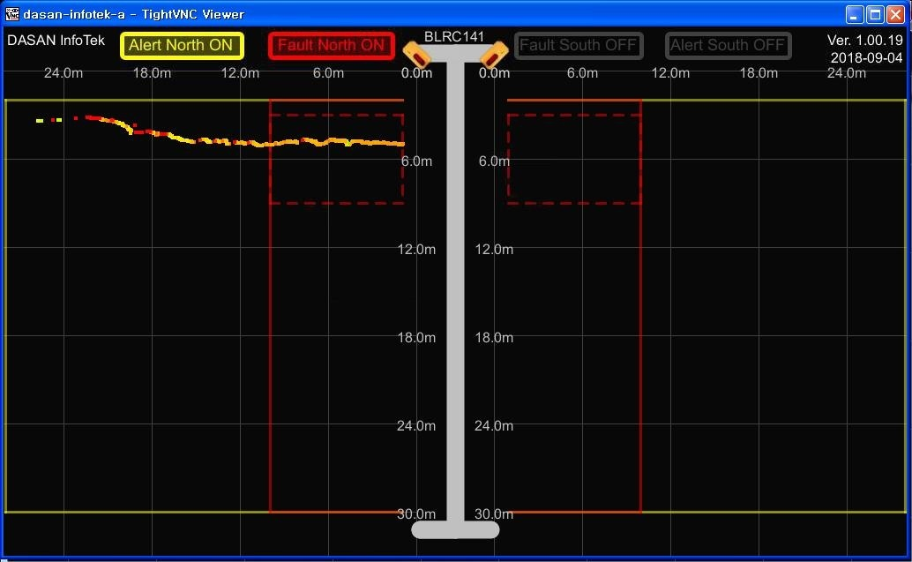
기본 화면
릴레이 출력 상태
2D Laser Scanner 아이콘
머신 이름
No Mark 영역
(빨강색 점선 상자)
Fault 영역
(빨강색 상자)
Alert 영역
(노랑색 상자)

Slide 3
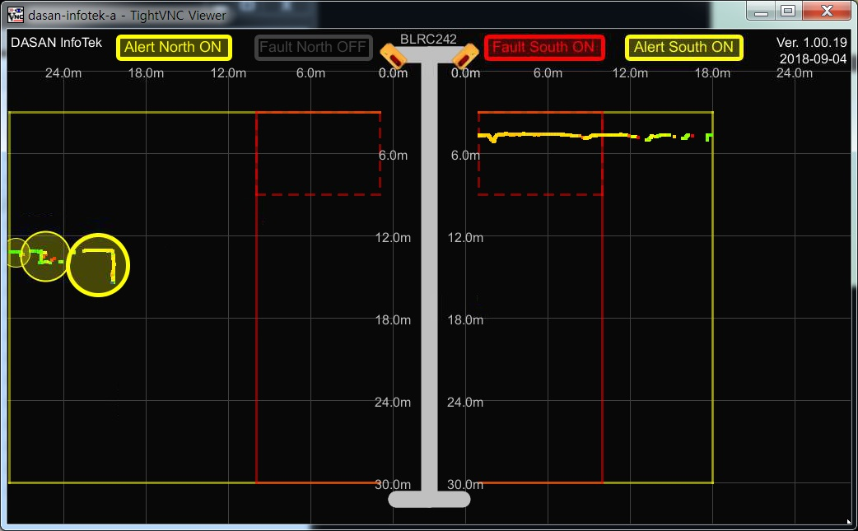
대상 물체 감지된 상태의 화면
→ 대상 물체가 감시되면 해당 점들의 주변에 원형 표시
→ 감지된 대상 물체가 위치한 영역에 해당하는 릴레이 ON 출력

Slide 4
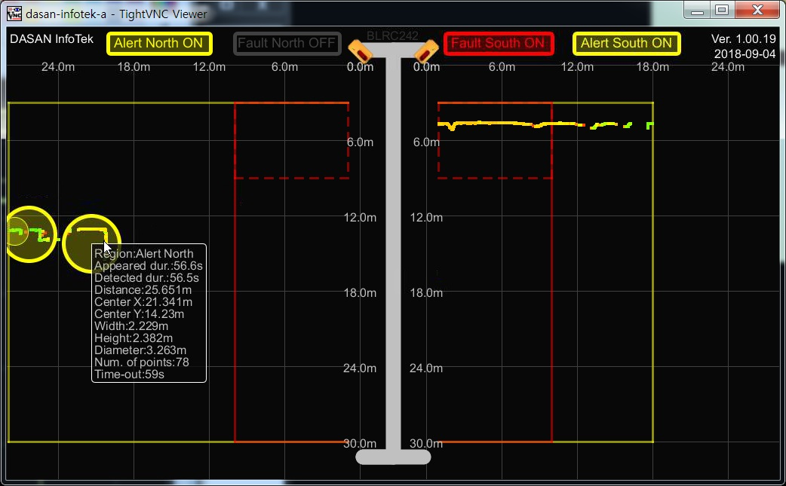
대상 물체 상태 보기 화면
→ 화면상 표시된 점들을 마우스 왼쪽 버튼 클릭

Slide 5
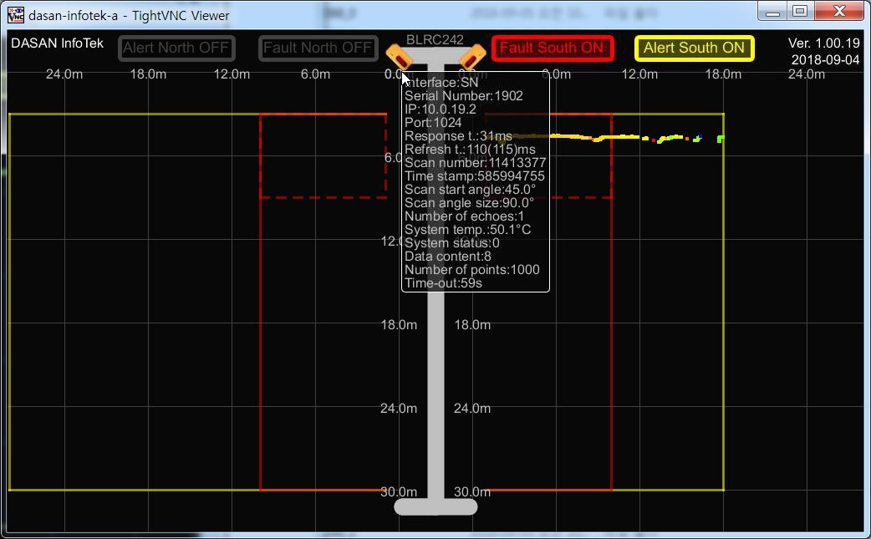
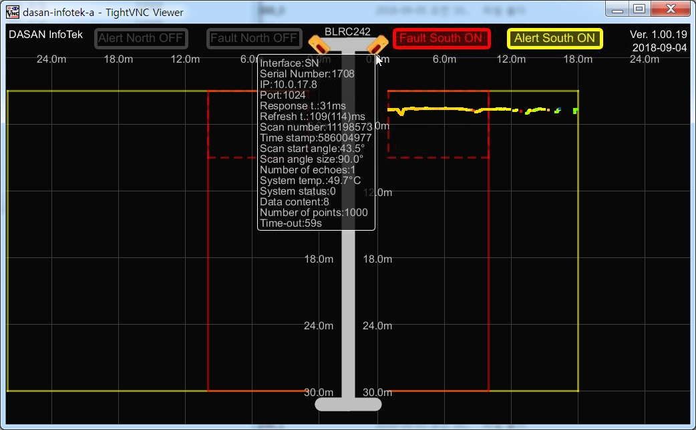
2D Laser Scanner 상태 보기 화면
→ 2D Laser Scanner 아이콘을 마우스 왼쪽 버튼 클릭

Slide 6
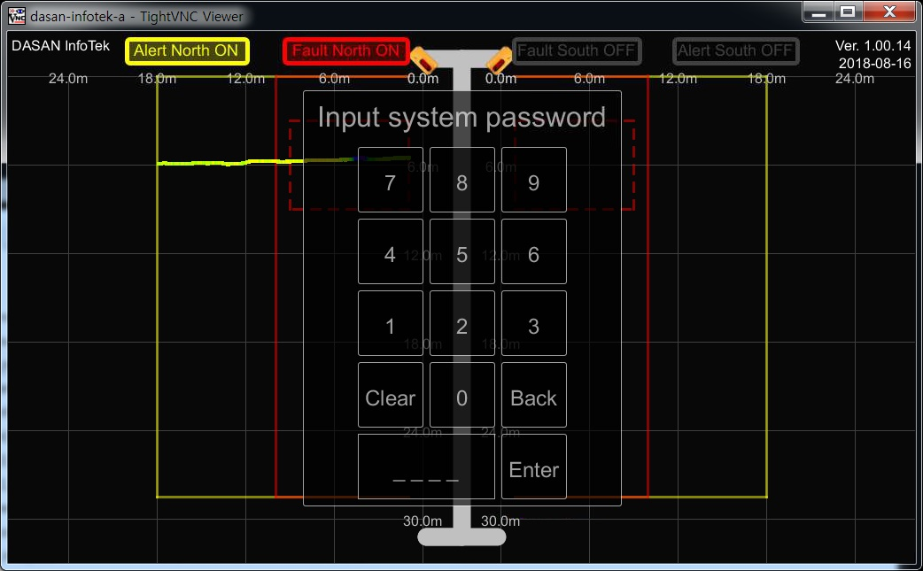
System password 입력 화면
→ 키보드 F1, F2. F3, F6키 등등에 의한 각종 설정 화면 진입 시 표시되고 System 설정 화면의 SYSTEM_PASSWORD(4-digits)를 입력

Slide 7
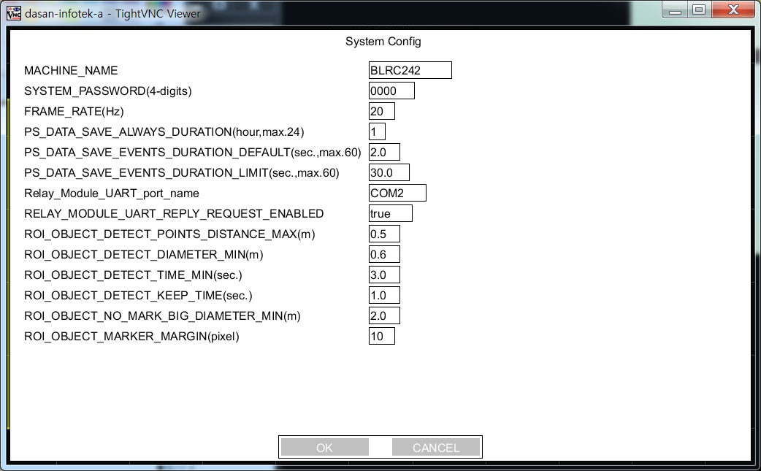
System 설정 화면
→ 키보드 F1 키로 진입
머신 이름
각종 설정 화면 진입 시 입력해야 하는
System password
초당 Scan 동작 회수
Scan data 상시/이벤트 저장 시간
릴레이 모듈 연결 포트
대상물체 감지를 위한
파라메터
POINT_DISTANCE_MAX:대상물체를 구성하는 점들간의 거리
DIAMETER:대상물체의 지름 크기
TIME_MIN:대상물체 지속 감지 시간
KEEP_TIME:대상물체 감지 후 유지시간
“No Marking” 영역 동작을 위한 대상물체의 크기

Slide 8
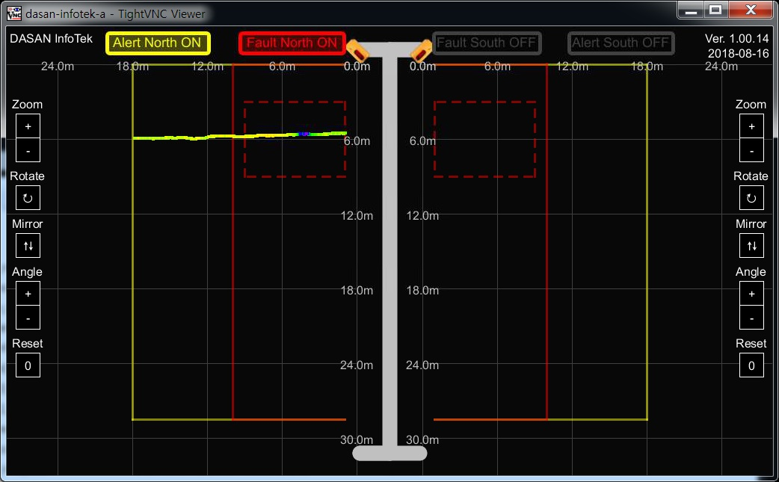
Zoom/Rotate/Mirror/Angle/Location 조정 화면
→ 키보드 F2 키로 진입
→ 마우스 휠을 이용하여 전체 화면 확대 축소 가능
→ 마우스 왼쪽 버튼 드래그를 이용하여 화면 위치 이동 가능
→ 화면 미세회전 기능은 화면에 표시되는 점들을 회전하는 기능이므로 2D Laser Scanner의 물리적인 각도 조정을 우선적으로 하여야 함
→ 미세회전 상태는 2D Laser Scanner 상태 화면에서 확인 가능
화면 확대/축소
화면 회전(90°)
화면 상하 반전
화면 미세회전: 0.1°단위(최대 10°~ 최소 -10°)
화면 위치 및 미세회전 초기화

Slide 9
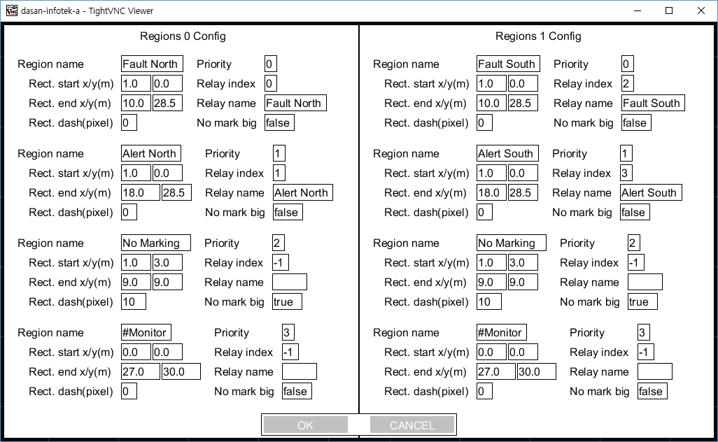
Regions 설정 화면
→ 키보드 F3 키로 진입
→ Fault/Alert 등의 영역들에 대한 시작 및 끝 X, Y 위치 설정
→ 각 영역에 해당하는 릴레이의 인덱스 설정
→ 각 릴레이의 이름 설정
→ 영역 이름 중 “No Marking”은 “No mark big”이 “true”로 되어 있는 상태에서 이용되며 해당 영역에 일정 크기 이상의 대상물체가 감지되면 화면의 감지된 대상물체에 원형 표시를 하지 않음
→ 이 대상물체의 크기는 System 설정 화면의 ROI_OBJECT_NO_MARK_BIG_DIAMETER_MIN 값을 이용함(기본값 2meter)

Slide 10
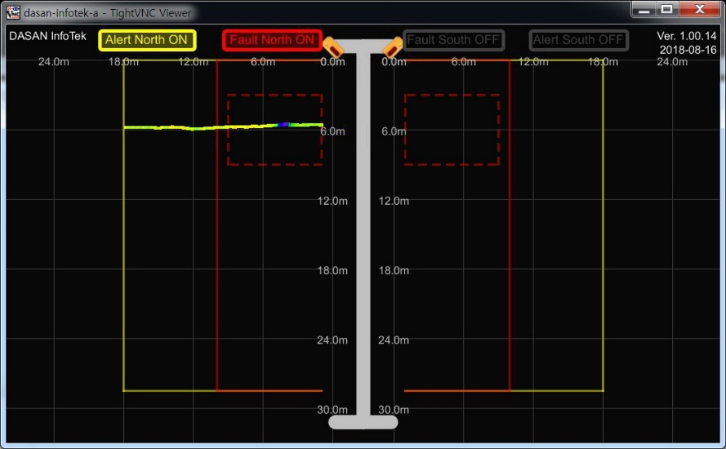
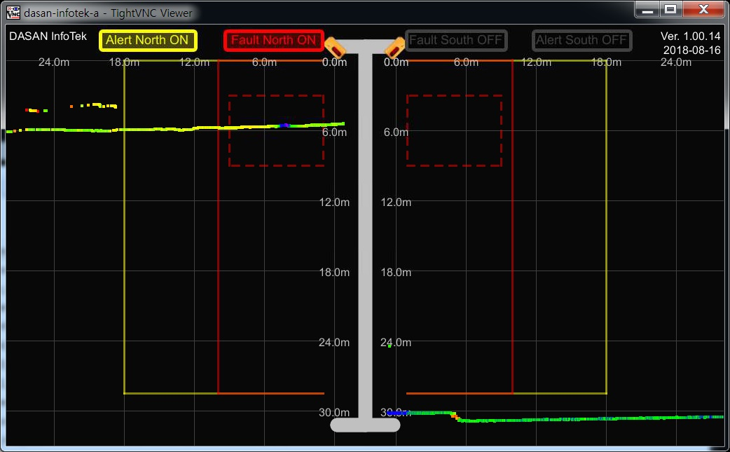
전체 대상물체 표시 화면
→ 키보드 F4 키로 진입
→ 기본적으로 Fault/Alert 등의 영역들에 위치한 대상물체만을 표시하고 있으나 이외의 영역에 위치한 대상물체도 표시

Slide 11
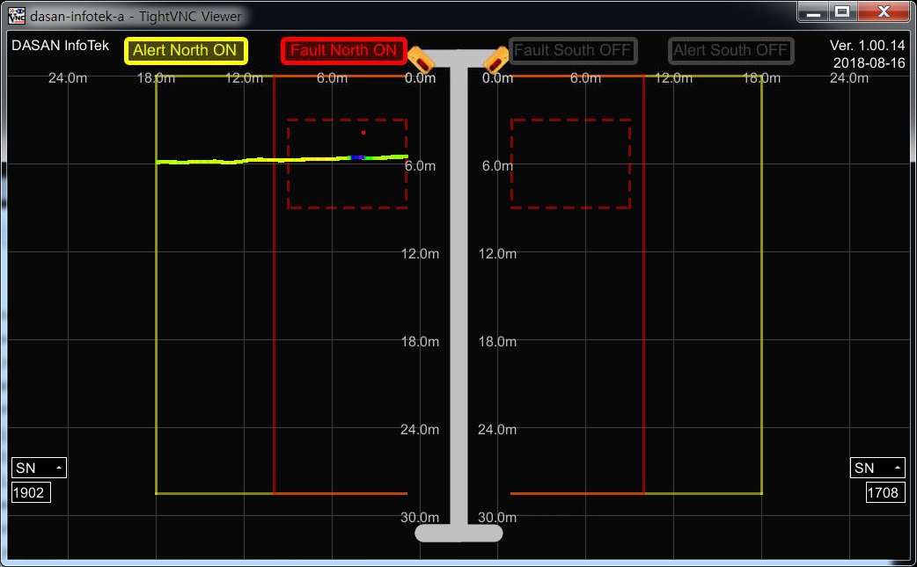
2D Laser Scanner 연결 설정 화면
→ 키보드 F6 키로 진입
2D Laser Scanner의 Serial Number 입력

